Slide 1
Mechanika a molekulová fyzika
Práce a energie, gravitační pole
Doc. RNDr. Petr Sládek, CSc.
Pedagogická fakulta
Masarykova Univerzita
Poříčí 7, 603 00 Brno
Pro potřeby přednášky zpracováno s využitím www.studopory.vsb.cz materialy html_files

Slide 2
Úvodem
Pojem práce, energie
běžný život – „těžká práce“ – fyzicky, duševně namáhavá
„energie vyplýtvaná na vzdělávání studentů“
fyzikální pojem, fyzikální veličina

Slide 3
Mechanická práce
Mechanická práce je práce síly.
Velikost vykonané práce závisí nejen na velikosti působící síly, ale je důležitý i směr, ve kterém na těleso působí.
Působí-li síla na těleso ve směru trajektorie pohybu, jsou její účinky (a tím i vykonaná práce) maximální. Čím více se směr síly odchyluje od trajektorie, tím se účinky snižují.
Práci koná jen složka síly ve směru pohybu.
Mechanická práce W vykonaná silou F při přemisťování tělesa je úměrná velikosti této síly F, dráze s, o kterou se těleso přemístí a úhlu α, který svírá síla s trajektorií pohybu.
Při konstantních hodnotách F a α pak W=F.s.cos(α)

Slide 4
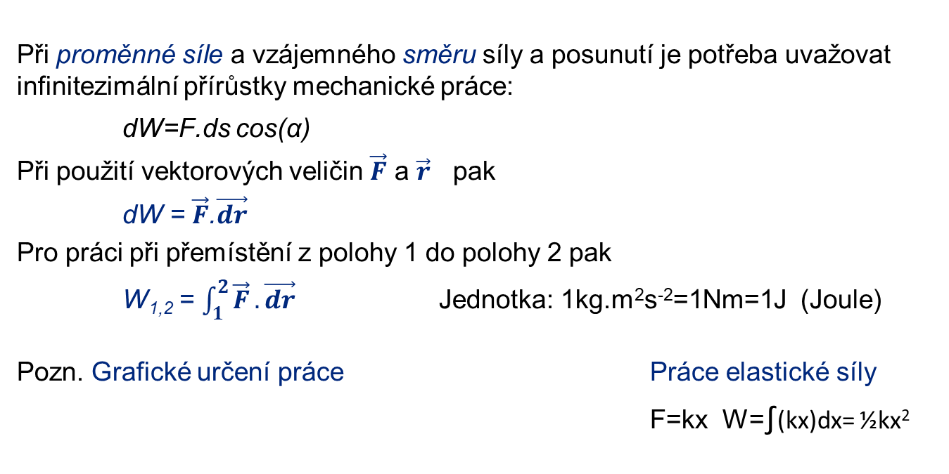
Mechanická práce
Při proměnné síle a vzájemného směru síly a posunutí je potřeba uvažovat infinitezimální přírůstky mechanické práce:
dW=F.ds cos(α)
Při použití vektorových veličin $\vec{F}$ a $\vec{r}$ pak
dW = $\vec{F}$.$\vec{dr}$
Pro práci při přemístění z polohy 1 do polohy 2 pak
W_{1,2} = $\int_{1}^{2}{\vec{F}}.\vec{dr}$ Jednotka: 1kg.m²s⁻²=1Nm=1J (Joule)
Pozn. Grafické určení práce Práce elastické síly
F=kx W=∫(kx)dx= ½kx²

Slide 5
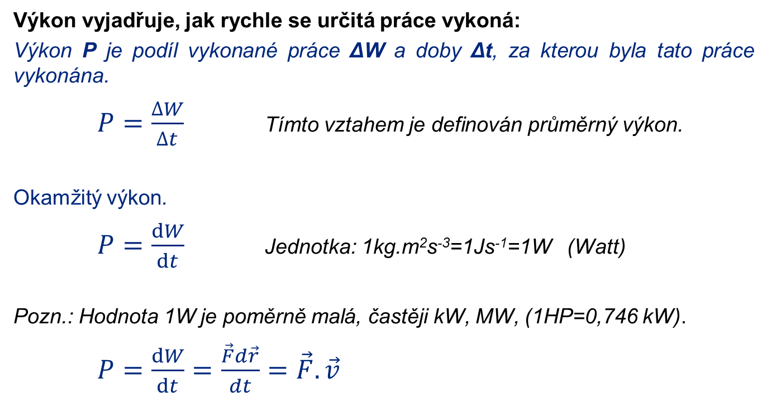
Výkon
Výkon vyjadřuje, jak rychle se určitá práce vykoná:
Výkon P je podíl vykonané práce ΔW a doby Δt, za kterou byla tato práce vykonána.
$P=\frac{ΔW}{Δt}$ Tímto vztahem je definován průměrný výkon.
Okamžitý výkon.
$P=\frac{dW}{dt}$ Jednotka: 1kg.m²s⁻³=1Js⁻¹=1W (Watt)
Pozn.: Hodnota 1W je poměrně malá, častěji kW, MW, (1HP=0,746 kW).
  $P=\frac{dW}{dt}=\frac{\vec{F}d\vec{r}}{dt}=\vec{F}.\vec{v}$

Slide 6
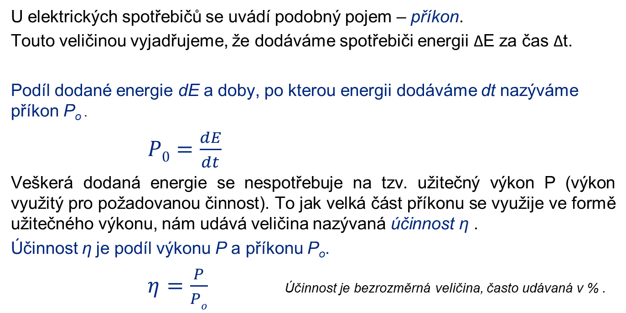
Příkon, účinnost
U elektrických spotřebičů se uvádí podobný pojem – příkon.
Touto veličinou vyjadřujeme, že dodáváme spotřebiči energii ΔE za čas Δt.
Podíl dodané energie dE a doby, po kterou energii dodáváme dt nazýváme příkon P_{o} .
$P0=\frac{dE}{dt}$
Veškerá dodaná energie se nespotřebuje na tzv. užitečný výkon P (výkon využitý pro požadovanou činnost). To jak velká část příkonu se využije ve formě užitečného výkonu, nám udává veličina nazývaná účinnost η .
Účinnost η je podíl výkonu P a příkonu P_{o}.
$η=\frac{P}{Po}$ Účinnost je bezrozměrná veličina, často udávaná v % .

Slide 7
Mechanická energie
Koná-li síla mechanickou práci přemísťováním tělesa, pak se výsledek této práce může projevit dvojím způsobem:
Těleso získá nebo změní svou rychlost.
Těleso získá schopnost konat práci díky své poloze.
V obou případech dochází ke změně stavu tělesa.
V prvním případě se jedná o stav pohybový.
V druhém případě o stav polohový.
Otázkou je, čím můžeme hodnotit „míru“ tohoto stavu.
  Energie je skalární fyzikální veličina, která popisuje schopnost hmoty
  (látky nebo pole) konat práci.
Energie je slovo vytvořené fyziky v polovině devatenáctého století z řeckého energeia
(vůle, síla či schopnost k činům).

Slide 8
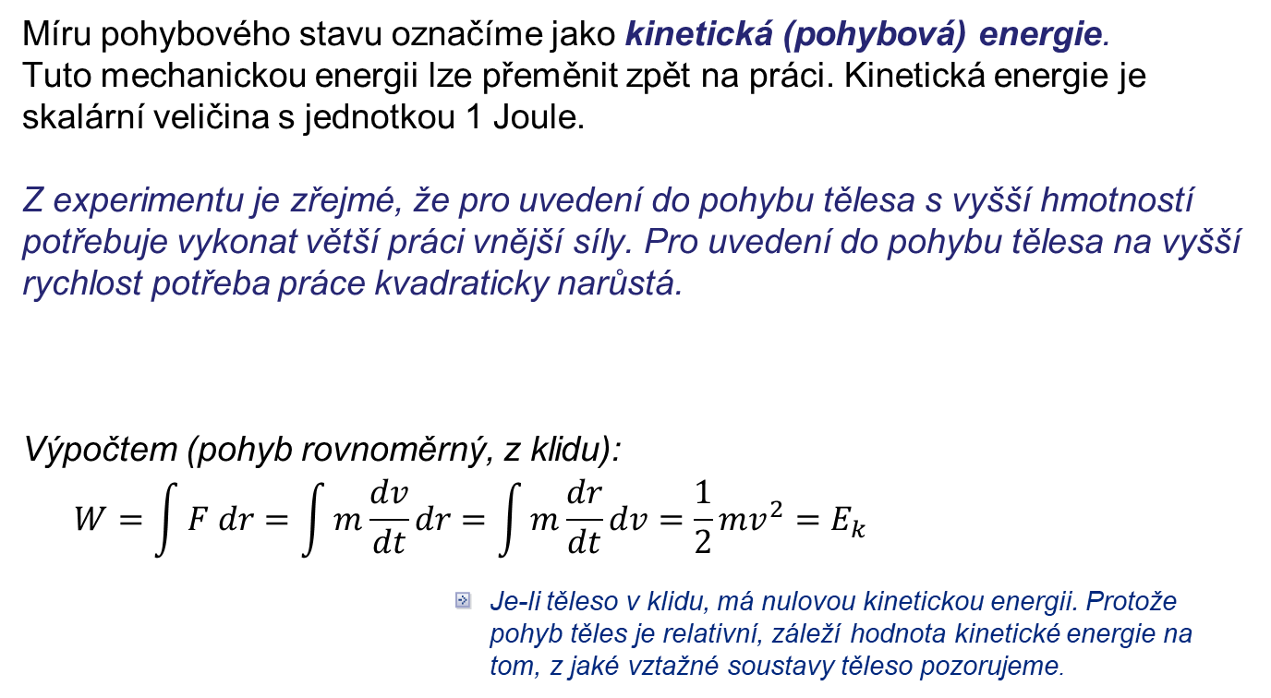
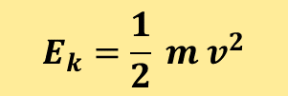
Kinetická energie
Míru pohybového stavu označíme jako kinetická (pohybová) energie.
Tuto mechanickou energii lze přeměnit zpět na práci. Kinetická energie je skalární veličina s jednotkou 1 Joule.
Z experimentu je zřejmé, že pro uvedení do pohybu tělesa s vyšší hmotností potřebuje vykonat větší práci vnější síly. Pro uvedení do pohybu tělesa na vyšší rychlost potřeba práce kvadraticky narůstá.
Výpočtem (pohyb rovnoměrný, z klidu):
$$W=\int{F dr}=\int{m\frac{dv}{dt}dr}=\int{m\frac{dr}{dt}}dv=\frac{1}{2}mv^{2}=E_{k}$$
              Je-li těleso v klidu, má nulovou kinetickou energii. Protože pohyb těles je relativní, záleží hodnota kinetické energie na tom, z jaké vztažné soustavy těleso pozorujeme.
Kinetická energie E_{k} tělesa je přímo úměrná jeho hmotnosti m a druhé mocnině jeho velikosti rychlosti v.
$$E_{k}=\frac{1}{2} m v^{2}$$

Slide 9
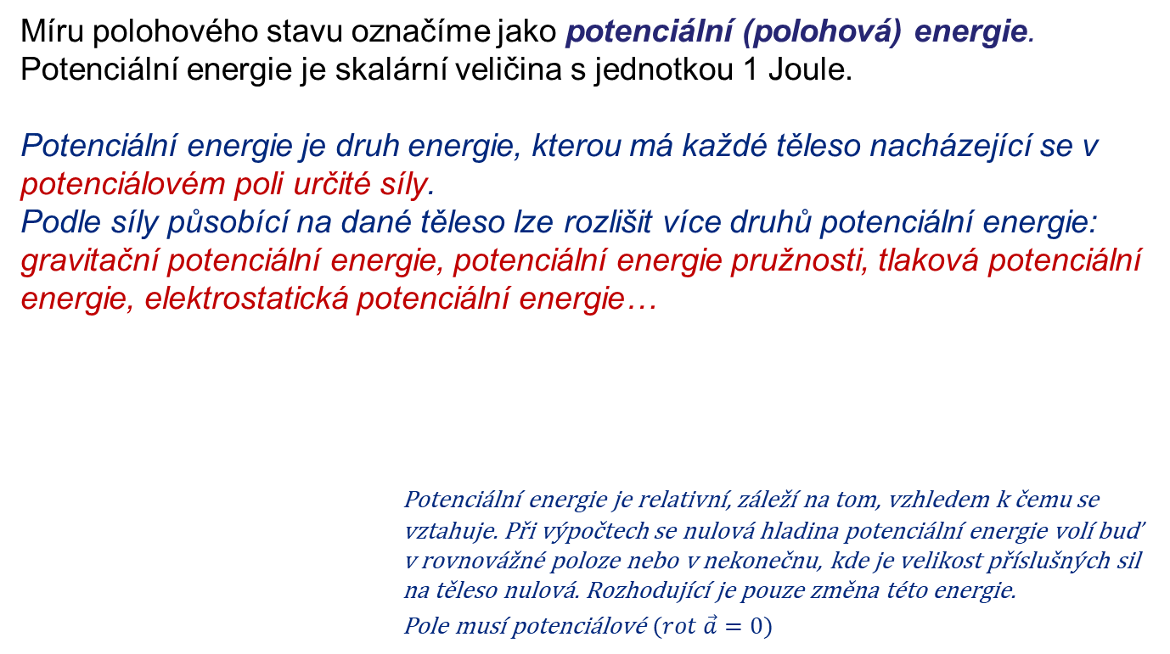
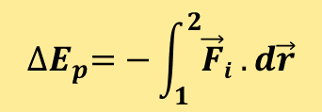
Potenciální energie
Míru polohového stavu označíme jako potenciální (polohová) energie.
Potenciální energie je skalární veličina s jednotkou 1 Joule.
Potenciální energie je druh energie, kterou má každé těleso nacházející se v potenciálovém poli určité síly.
Podle síly působící na dané těleso lze rozlišit více druhů potenciální energie: gravitační potenciální energie, potenciální energie pružnosti, tlaková potenciální energie, elektrostatická potenciální energie…
Potenciální energie je relativní, záleží na tom, vzhledem k čemu se vztahuje. Při výpočtech se nulová hladina potenciální energie volí buď v rovnovážné poloze nebo v nekonečnu, kde je velikost příslušných sil na těleso nulová. Rozhodující je pouze změna této energie.
Pole musí potenciálové ($rot \vec{a}=0$)
Změna potenciální energie bude dána záporně vzatým dráhovým integrálem vnitřních sil daného potenciálového pole (prací vnějších sil proti vnitřním).
$${∆E}_{p}=−\int_{1}^{2}{\vec{F}i .d\vec{r}}$$

Slide 10
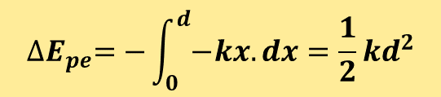
Potenciální energie elastická
Pružina
V rovnovážné poloze (nestlačená, nenatažená pružina) volíme nulovou polohu potenciální energie. Stlačováním pružiny o d ve směru x konáme práci proti elastickým silám silou F_{e} = - k x, kde k je materiálová konstanta, která vyjadřuje elastické vlastnosti pružiny (tuhost pružiny) a má jednotku N.m⁻¹.
Pro změnu elastické potenciální energie :
$${∆E}_{pe}=−\int_{0}^{d}{−kx.dx}=\frac{1}{2}kd^{2}$$

Slide 11
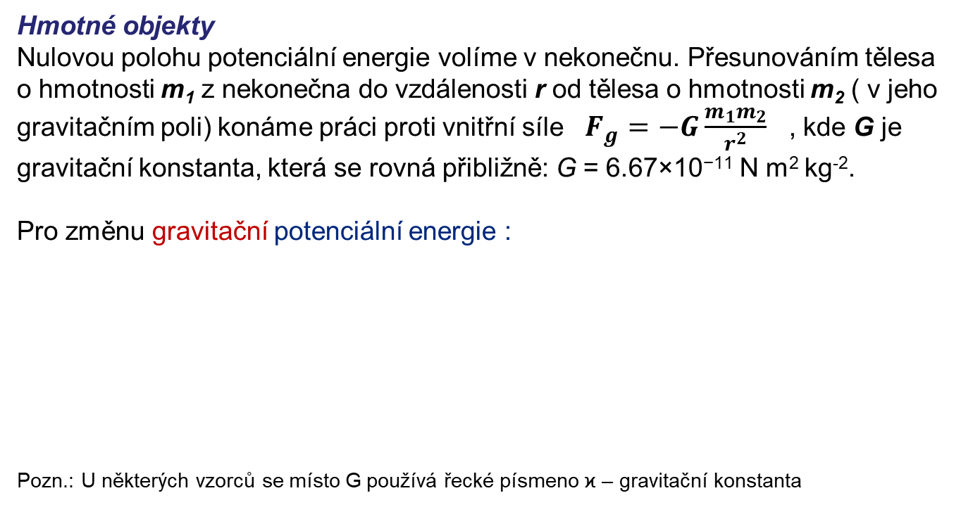
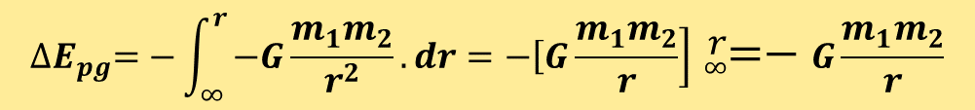
Potenciální energie gravitační
Hmotné objekty
Nulovou polohu potenciální energie volíme v nekonečnu. Přesunováním tělesa o hmotnosti m₁ z nekonečna do vzdálenosti r od tělesa o hmotnosti m₂ ( v jeho gravitačním poli) konáme práci proti vnitřní síle $F_{g}=−G\frac{m_{1}m_{2}}{r^{2}}$ , kde G je gravitační konstanta, která se rovná přibližně: G = 6.67×10⁻¹¹ N m² kg⁻².
Pro změnu gravitační potenciální energie :
Pozn.: U některých vzorců se místo G používá řecké písmeno ϰ – gravitační konstanta
E_{p}
r
$${∆E}_{pg}=−\int_{∞}^{r}{−G\frac{m_{1}m_{2}}{r^{2}}.dr}=−\left[G\right.\left.\frac{m_{1}m_{2}}{r}\right]{}_{∞}^{r}=−G\frac{m_{1}m_{2}}{r}$$

Slide 12
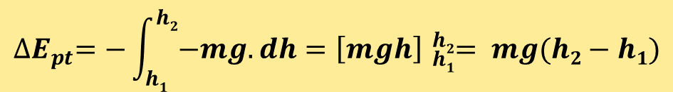
Potenciální energie tíhová
Tíhové pole Země
Volba nulové polohy je na nás. Zvedáním tělesa o hmotnosti m z výšky h₁ do výšky h₂ působíme proti tíhové síle G= - mg , kde g je tíhové zrychlení, které se rovná přibližně: g = 9,81 ms⁻² .
Pro změnu tíhové potenciální energie :
Pozn.: Pokud h₁=0 a h₂=h, pak E_{p}= mgh
    Tíhová potenciální energie tělesa závisí na volbě vodorovné
    roviny, vůči které ji stanovujeme.
$${∆E}_{pt}=−\int_{h1}^{h2}{−mg.dh}=\left[mg\right.\left.h\right]{}_{h1}^{h2}= mg(h2−h1)$$

Slide 13
Zákon zachování mechanické energie
Izolovaná soustava je taková soustava těles (vč. jejich vnitřních sil), na které nepůsobí žádné vnější síly či jiné okolní vlivy, tj. nedochází ani k výměně energie (např. tepla), částic či informace s okolím soustavy.
Pozn.: Izolovaná soustava tedy neinteraguje s okolím. Izolované systémy ve skutečnosti neexistují.
Pokud máme izolovanou soustavu, tj. žádné vnější síly (z vnějšku vykonaná práce je nulová), pak změna schopnosti konat práci izolované soustavy je nulová.
Celková mechanická energie v izolované soustavě se zachovává.
V rámci izolované soustavy se může jen měnit vzájemně míra pohybového a polohového stavu, tj. změna celkové energie je nulová.

Slide 14
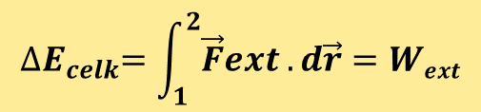
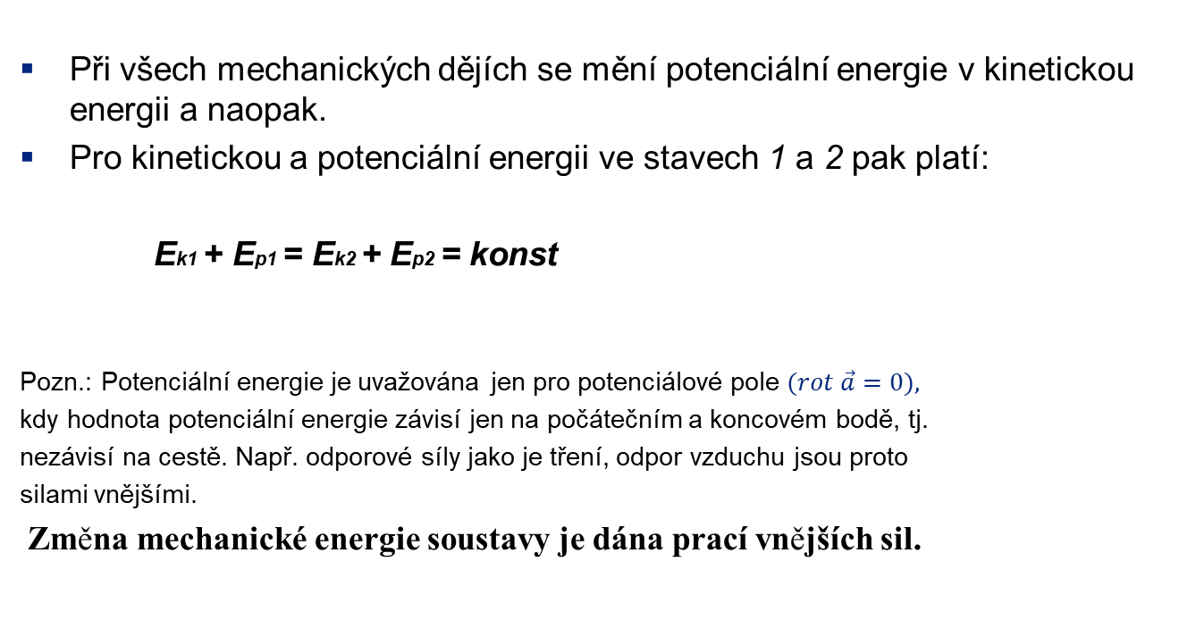
Zákon zachování mechanické energie
Při všech mechanických dějích se mění potenciální energie v kinetickou energii a naopak.
Pro kinetickou a potenciální energii ve stavech 1 a 2 pak platí:
  Ek1 + Ep1 = Ek2 + Ep2 = konst
Pozn.: Potenciální energie je uvažována jen pro potenciálové pole ($rot \vec{a}=0$),
kdy hodnota potenciální energie závisí jen na počátečním a koncovém bodě, tj.
nezávisí na cestě. Např. odporové síly jako je tření, odpor vzduchu jsou proto
silami vnějšími.
Změna mechanické energie soustavy je dána prací vnějších sil.
$${∆E}_{celk}=\int_{1}^{2}{\vec{F}ext .d\vec{r}}=Wext$$

Slide 15
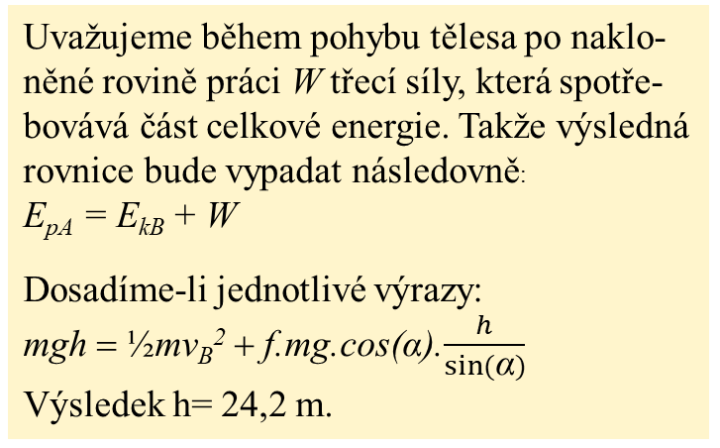
Zákon zachování mechanické energie
Z jaké výšky h se musí začít pohybovat těleso po nakloněné rovině s úhlem α = 30° s koeficientem tření f = 0,1 , aby na konec dospělo s rychlostí v = 20 m.s⁻¹?
V bodě A, má těleso hmotnosti m vzhledem k bodu B, tíhovou potenciální energii E_{pA} = mgh.
Kinetickou energii E_{kA} = 0, těleso je v klidu, jeho celková energie je E_{A} = 0 + mgh .
Pokud bychom neuvažovali tření (izol. soust.), pak platí ZZE: E_{A} = E_{B}
Protože jsme položili tíhovou potenciální energii v bodě B rovnu nule,
je E_{B} = E_{kB} + 0 = =½mv_{B}²
Ze ZZE mgh = E_{pA} = E_{kB} =½mv_{B}²
Uvažujeme během pohybu tělesa po naklo-něné rovině práci W třecí síly, která spotře-bovává část celkové energie. Takže výsledná rovnice bude vypadat následovně:
E_{pA} = E_{kB} + W
Dosadíme-li jednotlivé výrazy:
mgh = ½mv_{B}² + f.mg.cos(α).$\frac{h}{sin⁡(\text{α})}$
Výsledek h= 24,2 m.

Slide 16
Gravitační pole
Gravitační pole tělesa je prostor v jeho okolí, ve kterém se projevují účinky gravitační síly Fg na jiná hmotná tělesa.
Své gravitační pole má každé hmotné těleso.
Jsme-li v gravitačním poli Země, je současně i Země v našem gravitačním poli. Působí-li Země na nás gravitační silou, působíme i my na Zemi gravitační silou a to stejně velikou.
  (Newtonův zákon akce a reakce).
Gravitační silové působení mezi tělesy je vzájemné.
Vzájemné gravitační působení se uskutečňuje pomocí hypotetických částic zvaných gravitony. Představa fyziků je taková, že každý hmotný objekt stále vysílá do svého okolí a tedy i k druhému hmotnému objektu gravitony a na druhé straně pohlcuje ty gravitony, které přicházejí od druhého objektu.

Slide 17
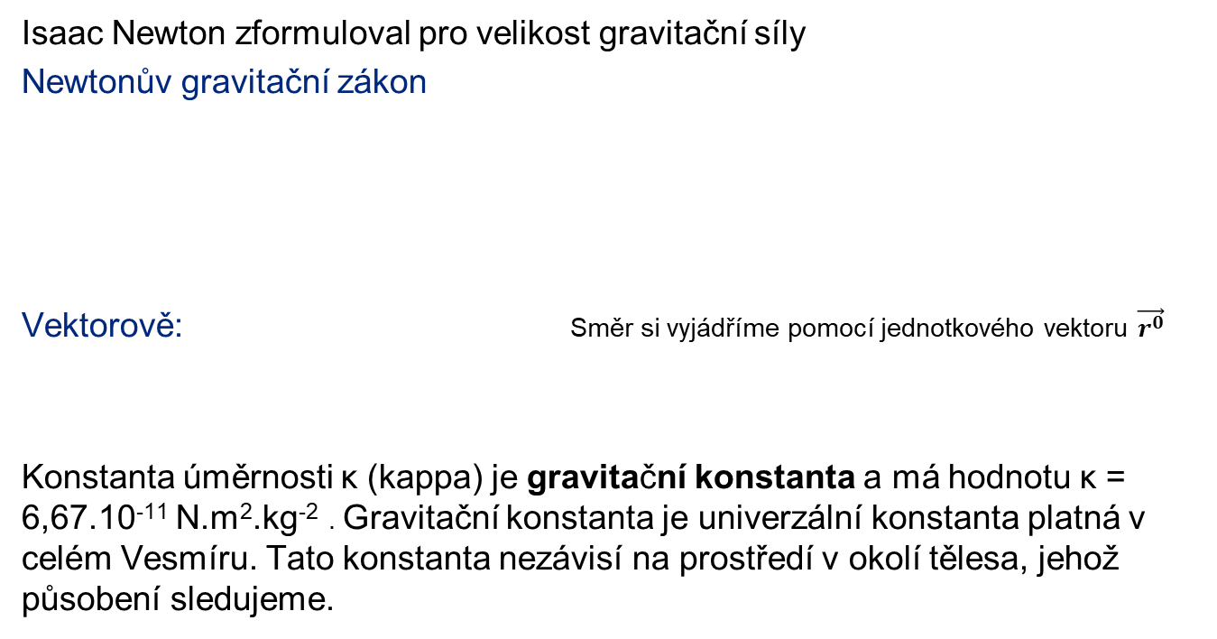
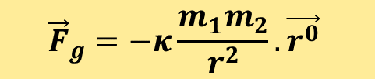
Newtonův gravitační zákon
Isaac Newton zformuloval pro velikost gravitační síly
Newtonův gravitační zákon
Vektorově: Směr si vyjádříme pomocí jednotkového vektoru $\vec{r^{0}}$
Konstanta úměrnosti κ (kappa) je gravitační konstanta a má hodnotu κ = 6,67.10⁻¹¹ N.m².kg⁻² . Gravitační konstanta je univerzální konstanta platná v celém Vesmíru. Tato konstanta nezávisí na prostředí v okolí tělesa, jehož působení sledujeme.
Dvě tělesa se vzájemně přitahují gravitační silou F_{g}, jejíž velikost je přímo úměrná součinu jejich hmotností m₁, m₂ a nepřímo úměrná druhé mocnině jejich vzdálenosti r.
$${\vec{F}}_{g}=−κ\frac{m_{1}m_{2}}{r^{2}}.\vec{r^{0}}$$

Slide 18
Newtonův gravitační zákon
Gravitační síla Fg mezi dvěma tělesy se nezmění,
i když v okolí obou těles budou jiné hmotné objekty.
I když Newtonův gravitační zákon platí přesně jen
pro hmotné body, můžeme ho použít i na reálné předměty.
Vzdáleností r je v tomto případě vzdálenost jejich středů.
$${\vec{F}}_{g}=−κ\frac{m_{1}m_{2}}{r^{2}}.\vec{r^{0}}$$

Slide 19
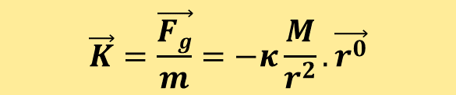
Intenzita a potenciál gravitačního pole
K popisu gravitačního pole tělesa o hmotnosti M slouží ještě další veličiny.
Jedná se o jednoznačný popis gravitačního pole pomocí vektorové veličiny, která má směr gravitační síly. Její průběh můžeme graficky znázornit pomocí siločar.
Intenzita gravitačního pole $\vec{K}$ - gravitační sílu na jednotkovou hmotnost.
$$\vec{K}=\frac{\vec{Fg}}{m}=−κ\frac{M}{r^{2}}.\vec{r^{0}}$$

Slide 20
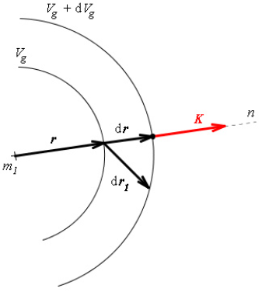

Intenzita a potenciál gravitačního pole
Gravitační pole můžeme popisovat také pomocí skalární veličiny – potenciálu gravitačního pole V_{g}.
Její průběh můžeme graficky znázornit pomocí ekvipotenciálních hladin.
Ekvipotenciální hladiny jsou v každém bodě kolmé na siločáry, znázorňující průběh intenzity gravitačního pole.
Stejně jako u potenciální energie, stanovuje nulovou hladinu potenciálu.
Při přesunu tělesa po ekvipotenciální hladině se nekoná práce.
Potenciál gravitačního pole V_{g} je potenciální energie jednotkové hmotnosti v daném místě.
$$Vg=\frac{Epg}{m}$$

Slide 21


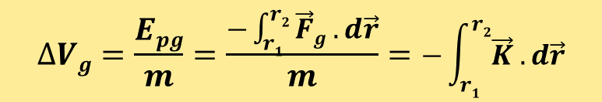
Intenzita a potenciál gravitačního pole
Vztah mezi potenciálem gravitačního pole V_{g} a jeho intenzitou $\vec{K}$
V diferenciálním tvaru pak
Zpětně pak
$$∆Vg=\frac{Epg}{m}=\frac{−\int_{r1}^{r2}{\vec{F}g .d\vec{r}}}{m}=−\int_{r1}^{r2}{\vec{K} .d\vec{r}}$$
$$dVg=−\vec{K} .d\vec{r}$$
$$\vec{K}=−\frac{dVg}{dx} .d\vec{r^{0}}=−\vec{grad} (Vg)$$

Slide 22
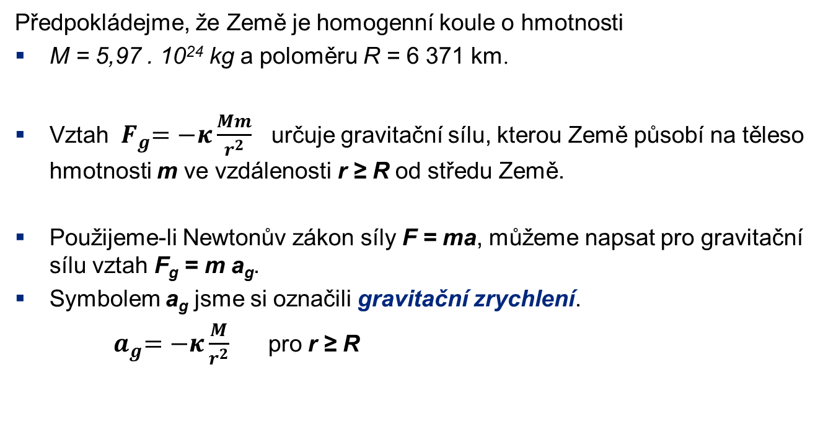
Gravitace v okolí Země
Předpokládejme, že Země je homogenní koule o hmotnosti
M = 5,97 . 10²⁴ kg a poloměru R = 6 371 km.
Vztah ${ F}_{g}=−κ\frac{Mm}{r^{2}}$ určuje gravitační sílu, kterou Země působí na těleso hmotnosti m ve vzdálenosti r ≥ R od středu Země.
Použijeme-li Newtonův zákon síly F = ma, můžeme napsat pro gravitační sílu vztah F_{g} = m a_{g}.
Symbolem a_{g} jsme si označili gravitační zrychlení.
    ${ a}_{g}=−κ\frac{M}{r^{2}}$ pro r ≥ R

Slide 23
Gravitace v okolí Země
Rozdíl mezi gravitačním zrychlením ag
a tíhovým zrychlením g :
Podle Newtonova gravitačního zákona na libovolné
těleso na Zemi působí gravitační síla F_{g} = m a_{g} .
Ve skutečnosti, ale na těleso působí tíhová síla F_{G} = m g
Velikost tíhové a gravitační síly Země se liší a to z následujících důvodů:
Gravitační síla závisí na vzdálenosti tělesa od středu Země. Ale země není dokonalá koule, je to elipsoid zploštěný na pólech. Tíhové zrychlení roste směrem od rovníku k pólu – mění se se zeměpisnou šířkou.

Slide 24

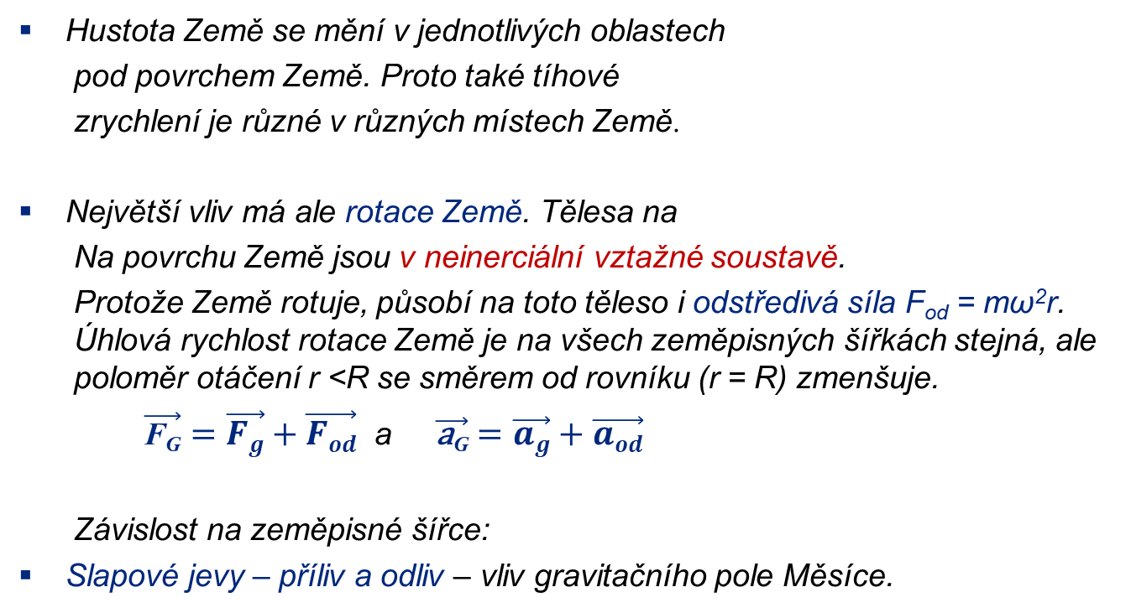
Gravitace v okolí Země
Hustota Země se mění v jednotlivých oblastech
  pod povrchem Země. Proto také tíhové
  zrychlení je různé v různých místech Země.
Největší vliv má ale rotace Země. Tělesa na
  Na povrchu Země jsou v neinerciální vztažné soustavě.
  Protože Země rotuje, působí na toto těleso i odstředivá síla F_{od} = mω²r. Úhlová rychlost rotace Země je na všech zeměpisných šířkách stejná, ale poloměr otáčení r <R se směrem od rovníku (r = R) zmenšuje.
  $\vec{\text{F}\text{G}}=\vec{Fg}+\vec{Fod}$ a $\vec{\text{a}\text{G}}=\vec{ag}+\vec{aod}$
  Závislost na zeměpisné šířce:
Slapové jevy – příliv a odliv – vliv gravitačního pole Měsíce.

Slide 25
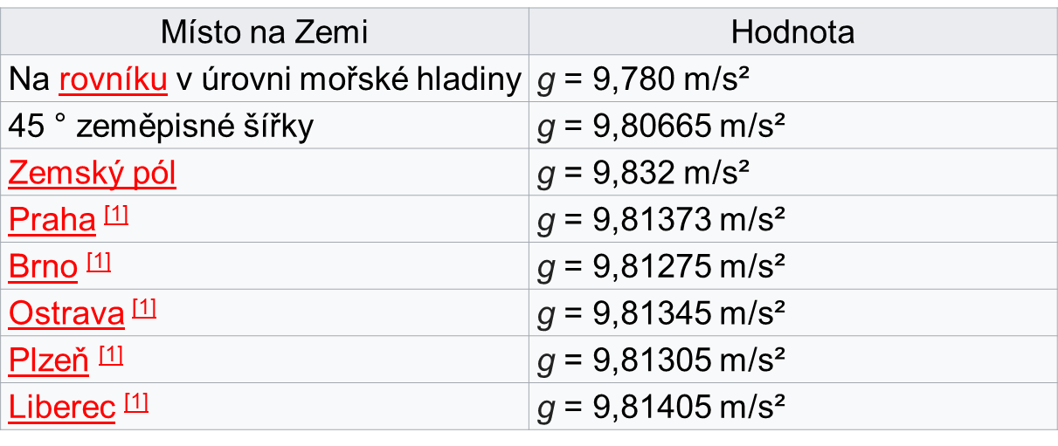
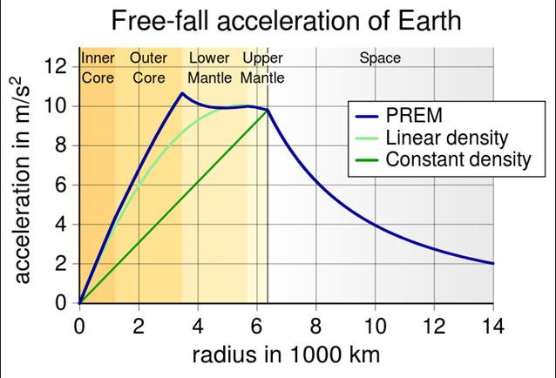
Gravitace v okolí Země a pod jejím povrchem
Pokud budeme sledovat gravitační zrychlení
Pod povrchem Země, musíme si uvědomit, že
Na těleso působí i hmota, která se nachází
nad ním. Uprostřed Země pak na těleso působí
okolní hmota působí gravitační silou ze všech
stran a navzájem se eliminuje – její průběh .

Slide 26
Pohyb těles v blízkosti povrchu Země
Volný pád
Vrhy

Slide 27
Pohyb těles v blízkosti povrchu Země
Vrh svislý vzhůru
Šikmý vrh vodorovně

Slide 28
Pohyb těles ve velkých výškách od povrchu Země
Družice, raketoplány, kosmické sondy
Pohyb ve velkých výškách (řádově stovky a tisíce kilometru) - gravitační síly Země jsou poměrně malé (tabulka závislosti gravitačního zrychlení na výšce).
V těchto výškách je prakticky vakuum a proti pohybu nepůsobí odporové síly.
Představte si, že raketoplán vynesl kosmické těleso hmotnosti m do velké výšky, řekněme 400 km. Raketoplán teď těleso vypustí ve směru tečném k povrchu Země s počáteční rychlostí v_{o}. Jak se bude kosmický objekt chovat, závisí právě na této rychlosti.

Slide 29
Pohyb těles ve velkých výškách od povrchu Země
Je-li počáteční rychlost:
Nulová, satelit spadne na Zem (trajektorie 1).
Malá, satelit s bude pohybovat po eliptické
  trajektorii a časem spadne na Zem (trajektorie 2).
„Kritická“, satelit se bude zase pohybovat po eliptické trajektorii, ale na Zem již nespadne (trajektorie 3).
„Kruhová“, satelit se bude pohybovat po kruhové trajektorii kolem Země (trajektorie 4).
„Eliptická“, satelit se bude pohybovat opět po eliptické trajektorii (trajektorie 5), Země leží v jejím ohnisku.
„Úniková“, satelit se odpoutá od gravitačního pole Země (trajektorie 6).

Slide 30
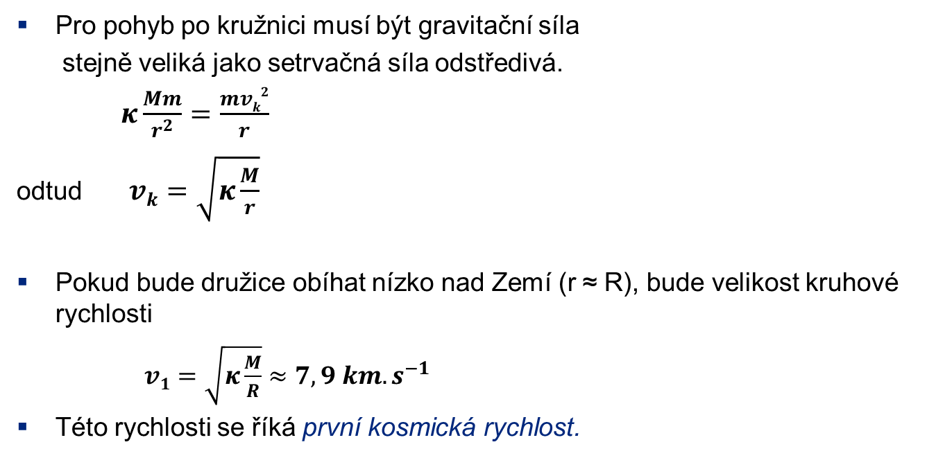
Pohyb těles ve velkých výškách od povrchu Země
Pro pohyb po kružnici musí být gravitační síla
  stejně veliká jako setrvačná síla odstředivá.
$κ\frac{Mm}{r^{2}}=\frac{mvk2}{r}$
odtud $vk=\sqrt{κ\frac{M}{r}}$
Pokud bude družice obíhat nízko nad Zemí (r ≈ R), bude velikost kruhové rychlosti
$v1=\sqrt{κ\frac{M}{R}}≈7,9 km.s^{−1}$
Této rychlosti se říká první kosmická rychlost.

Slide 31
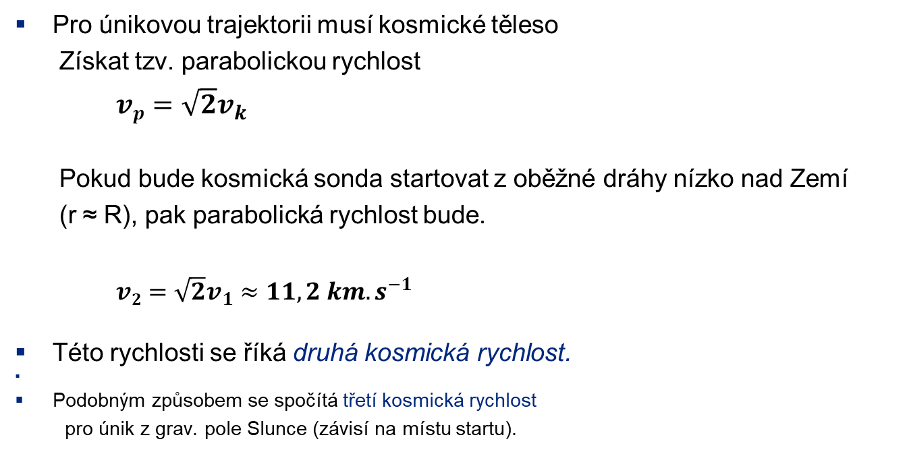

Pohyb těles ve velkých výškách od povrchu Země
Pro únikovou trajektorii musí kosmické těleso
  Získat tzv. parabolickou rychlost
  $vp=\sqrt{2}v_{k}$
  Pokud bude kosmická sonda startovat z oběžné dráhy nízko nad Zemí
  (r ≈ R), pak parabolická rychlost bude.
$v2=\sqrt{2}v_{1}≈11,2 km.s^{−1}$
Této rychlosti se říká druhá kosmická rychlost.
Podobným způsobem se spočítá třetí kosmická rychlost
  pro únik z grav. pole Slunce (závisí na místu startu).
Těleso se musí vymanit z gravitačního pole Země. Soustava těleso +Země má na začátku celkovou energii danou druhou kosmickou rychlostí a jeho potenciální energií, na konci je pak kinetická i potenciální energie rovna nule.
$$\frac{1}{2}mv_{2}^{2}+\left(−κ\frac{mM}{R+h}\right)=0+0$$
Pak
$v2=\sqrt{2κ\frac{M}{R}}=\sqrt{2}v_{1}$

Slide 32
Keplerovy zákony
Pohyby planet - 17. století – Johannes Kepler
Platí i pro umělé družice a jiné objekty obíhající kolem planet.
1. Keplerův zákon
2. Keplerův zákon
Planeta se nejrychleji pohybuje v blízkosti Slunce (periheliu - přísluní)
a nejpomaleji v největší vzdálenosti od něj (aféliu – odsluní).
Průvodič r je úsečka spojující planetu se Sluncem. Plocha opsaná průvodičem za 1 s je plošná rychlost. Proto lze vyslovit II. zákon Keplerův také takto: Plošná rychlost planety je stálá.
Planety se pohybují kolem Slunce po elipsách málo odlišných od kružnic,
v jejichž společném ohnisku je Slunce.
Obsahy ploch opsaných průvodičem planety za stejnou dobu jsou stejné.

Slide 33

Keplerovy zákony
3. Keplerův zákon
$\frac{T_{1}^{2}}{T_{2}^{2}}=\frac{a_{1}^{3}}{a_{2}^{3}}$
$\frac{a_{1}^{3}}{T_{1}^{2}}=\frac{a_{2}^{3}}{T_{2}^{2}}=κ\frac{(M+m)}{4π2}≅konst$ pro m«M , což je v případě planet a Slunce splněno
Poměr druhých mocnin oběžných dob T dvou planet se rovná poměru
třetích mocnin délek hlavních poloos a jejich trajektorií.

Slide 34
Keplerovy zákony
3. Keplerův zákon

